Slide 1
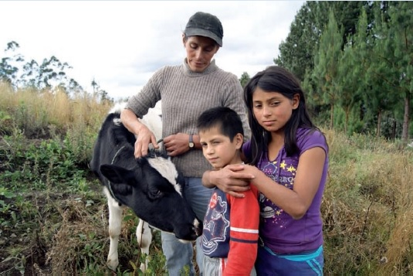
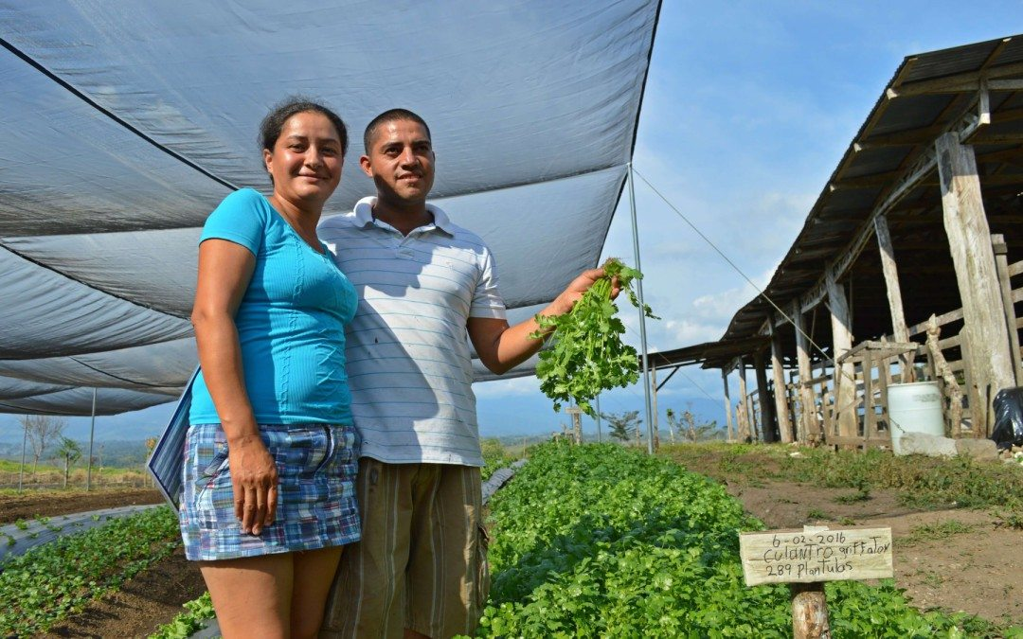
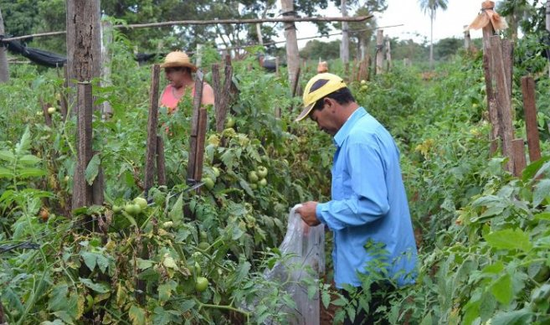
Desembolso a CONTACTAR
El 05 de octubre de 2016 fue firmado el Contrato Marco 054-2016 entre FINAGRO como administrador del Fondo de Microfinanzas Rurales y la IMF CONTACTAR.
El 19 de octubre de 2016 se realizó el primer desembolso de los recursos por valor de $2.500 millones.
El 27 de junio de 2017 se realizó el segundo desembolso por valor de $700 millones.
Con los recursos desembolsados por el FMR a CONTACTAR ($3.200 mm), se han beneficiado 1.236 microempresarios junto con sus familias.
Condiciones del Límite de Crédito aprobado a la IMF
Límite de crédito aprobado | $4.000 millones
Tasa de interés | DTF + 2,5
Plazo | 5 años
Amortización | Semestral vencida con cuotas iguales a capital
Garantía | Endoso de pagarés al 120%
Resultado de la colocación de los microcréditos rurales
 | Primer desembolso
Fecha del desembolso | 19 de Octubre de 2016
Valor desembolsado | $2.500 millones
Cantidad de microcréditos entregados | 949
Departamentos | 5
Municipios | 94
Microcréditos entregados a hombres | 551 (58%)
Microcréditos entregados a mujeres | 398 (42%)
Valor promedio | $2,6 millones
Plazo promedio | 16 meses
Segundo desembolso
27 de Junio de 2017
$700 millones
287
4
75
152 (53%)
135 (47%)
$2,4 millones
16 meses
Elaborado por: Jaime Leguizamón - DMF

Slide 2
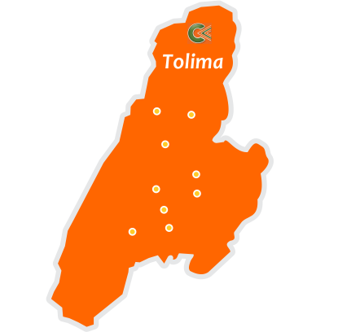
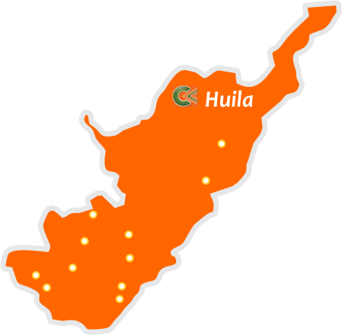
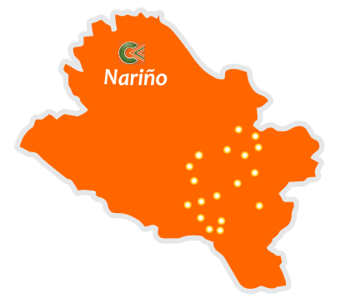
Presencia Regional
 | Primer desembolso ($2.500 millones) |  | Segundo desembolso ($700 millones) |  | Consolidado
Departamento | No. Operaciones | Valor ($) | No. Operaciones | Valor ($) | No. Operaciones | Valor ($)
Nariño | 475 | $ 1.186.595.496 | 150 | $360.773.152 | 625 | $1.547.368.648
Huila | 318 | $ 841.281.324 | 66 | $168.454.892 | 384 | $1.009.736.216
Tolima | 100 | $ 291.639.370 | 32 | $62.316.460 | 132 | $ 353.955.830
Putumayo | 53 | $ 176.716.113 | 39 | $108.501.474 | 92 | $ 285.217.587
Cauca | 3 | $ 3.800.000 | 0 | $0 | 3 | $ 3.800.000
TOTAL | 949 | $ 2.500.032.303 | 287 | $ | 1.236 | $3.200.078.281
Elaborado por: Jaime Leguizamón - DMF

